Slide 1
Презентация на тему «Разработка игрового приложения для использования в учебных целях внутри ККМТ»
Выполнил студент группы П1-17:
Феоктистова А.С.

Slide 2
Основные направления деятельности Мастерской
Проведение занятий по закреплённым за лабораторией дисциплинам.

Slide 3
Основные количественные показатели деятельности мастерской
Задача | Период выполнения
Выполнение научно-исследовательских работ студентами, аспирантами, докторантами, преподавателями и сотрудниками. | С момента образования мастерской
Проведение основных дисциплин и направлений. | С момента образования мастерской
Общее количество выполняемых задач : 2

Slide 4
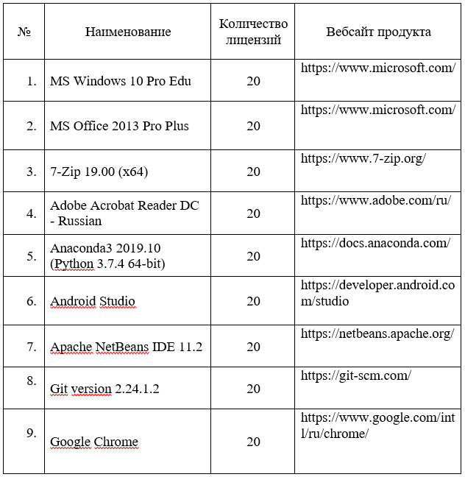
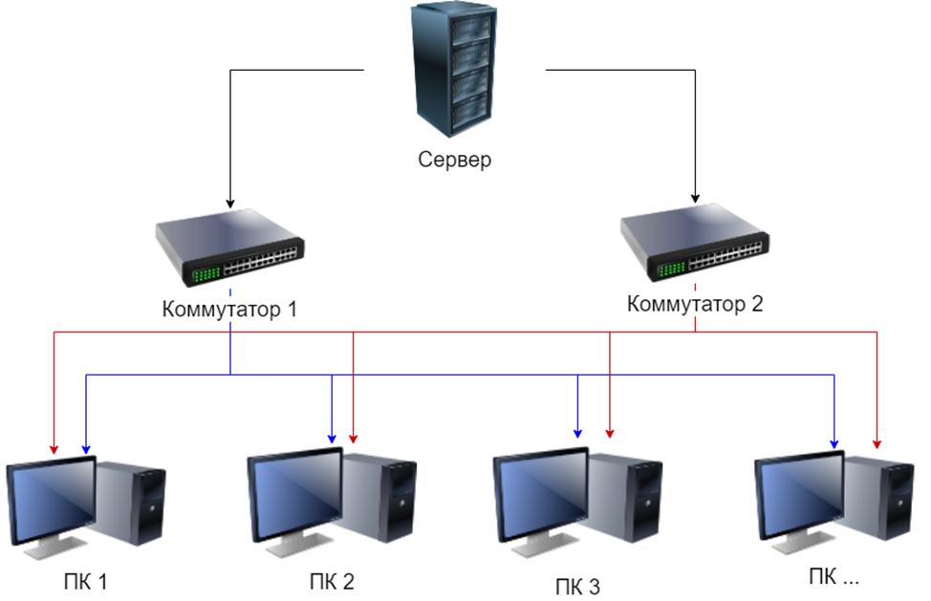
Схема локальной сети и используемого ПО

Slide 5
Математическая модель
Формула генерации очков по времени прохождения:
F = (k * deltatime) / f
где
F – количество очков;
f – специальный показатель сложности;
K – количество кадров;
deltatime – это количество времени между кадрами.
Формула передвижения игрового персонажа:
d = v * s * deltatime * r
где
d – расстояние пройденное игровым объектом;
v – вектор направления;
s – скорость объекта;
deltatime – время между текущим в предыдущим кадром;
r – специальный коэффициент учета ускорения.

Slide 6
Таблица программных решений
Название программного решения | Наименование компании | Доступен на платформах
Sonic Mania | Headcannon и PagodaWest Games | Nintendo Switch, PlayStation 4, Xbox One, Windows
Creaks | Amanita Design | PlayStation 4, Nintendo Switch, Xbox One, Windows, Mac OS

Slide 7
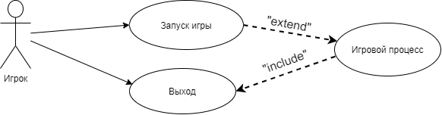
Алгоритм решения задачи
Алгоритм решения представлен в виде Use-Case диаграммы

Slide 8
Таблица выбранных инструментов разработки
Название инструмента | Фактор выбора
C# | Большое разнообразие синтаксических конструкций и возможность работать с платформой . Net
Unity 3D | Кроссплатформенность, простота разработки
Visual Studio 2019 | Удобство разработки приложения

Slide 9
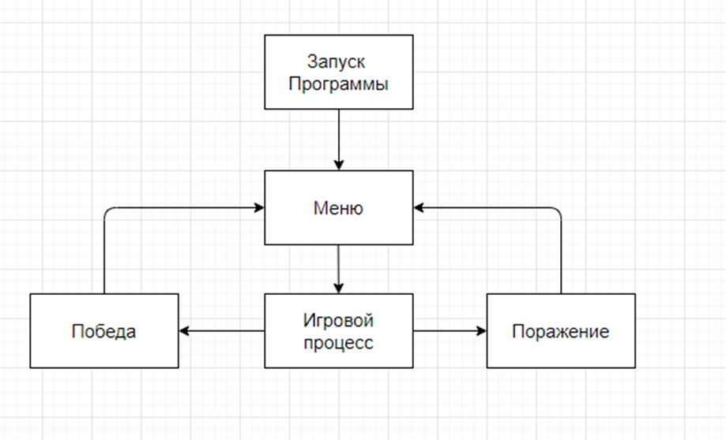
Структура главного модуля

Slide 10
Спасибо за внимание!

